Slide 1
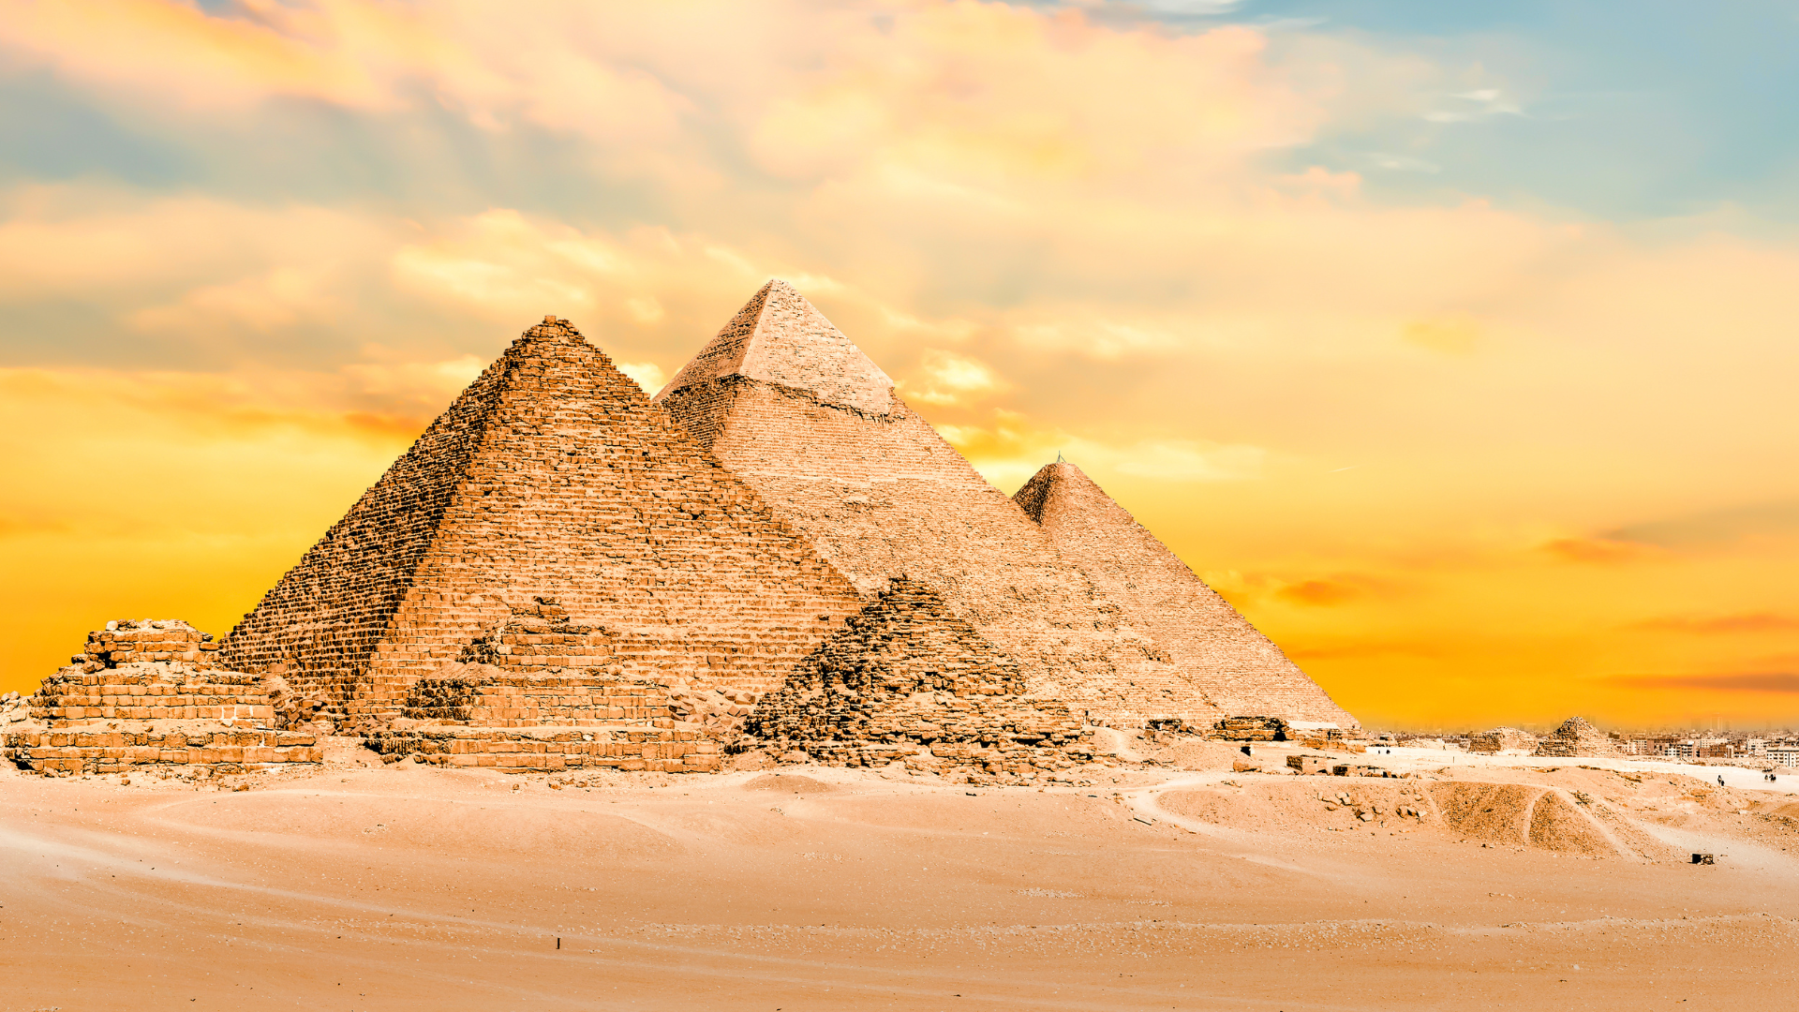
José no Egito
Patriarcas e Profetas, 20
Notes:
www.4tons.com.br
Pr. Marcelo Augusto de Carvalho
PATRIARCAS E PROFETAS, CAPÍTULO 20 – ELLEN G. WHITE. CASA PUBLICADORA BRASILEIRA, TATUÍ, SP.
Sermão – Marcelo Augusto de Carvalho - 2025

Slide 2

Gênesis 37, 39-41

Slide 3

O Que Sentiu José ao Olhar
Para Seu Futuro?

Slide 4
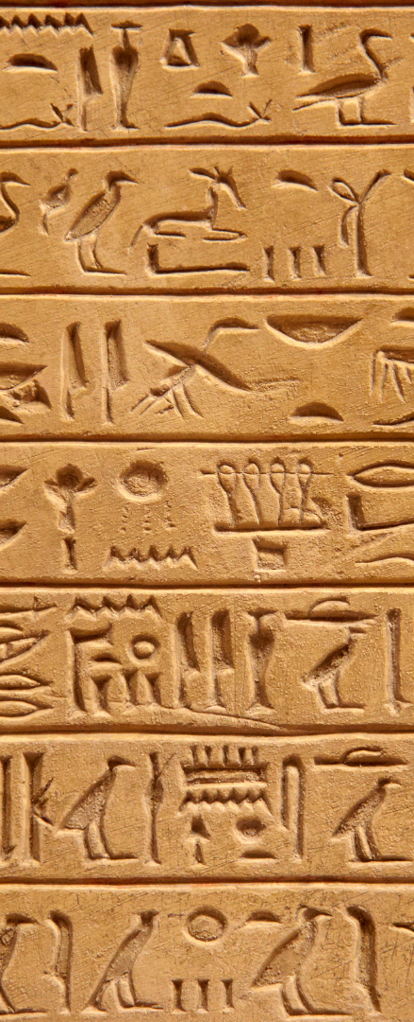
José chorou amargamente à lembrança daquele pai amoroso, em sua solidão e aflição. Novamente a cena em Dotã veio diante de si. Com o coração a tremer olhou para o futuro.
Que mudança na situação — de um filho ternamente acalentado para o escravo desprezado e desamparado! Só e sem amigos, qual seria sua sorte na terra estranha a que ele ia? Por algum tempo, José entregou-se a uma dor e pesar incontidos.
Notes:
José chorou amargamente à lembrança daquele pai amoroso, em sua solidão e aflição. Novamente a cena em Dotã veio diante de si. Com o coração a tremer olhou para o futuro.
Que mudança na situação — de um filho ternamente acalentado para o escravo desprezado e desamparado! Só e sem amigos, qual seria sua sorte na terra estranha a que ele ia? Por algum tempo, José entregou-se a uma dor e pesar incontidos.

Slide 5
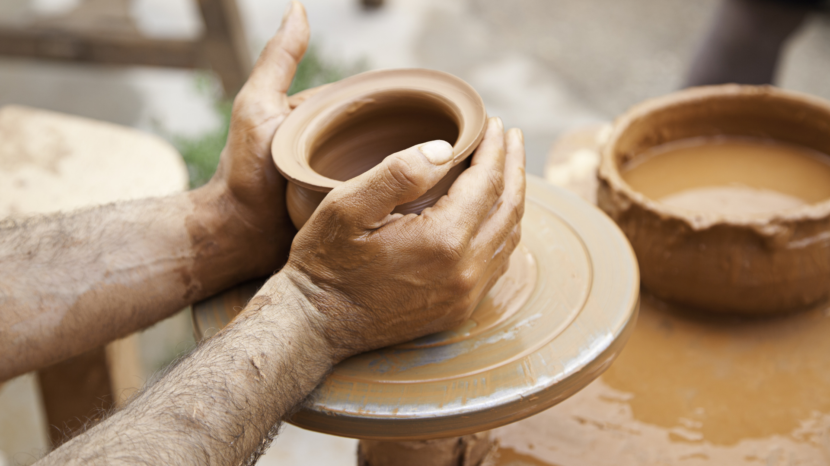
Como Deus Usou Aquelas Circunstâncias
Para Moldar o Caráter de José?

Slide 6
Mas, na providência de Deus, mesmo esta experiência seria uma bênção para ele. Aprendeu em poucas horas o que de outra maneira anos não lhe poderiam ter ensinado. Seu pai fizera-lhe mal com sua parcialidade e indulgência. Isto havia encolerizado seus irmãos, e os incitara à ação cruel que o separara de seu lar.
Os efeitos dessa preferência eram também manifestos em seu caráter. Defeitos haviam sido acariciados, que agora deveriam ser corrigidos. Ele se estava tornando cheio de si e exigente. Acostumado à ternura dos cuidados de seu pai, viu que não se achava preparado para competir com as dificuldades que diante dele estavam, na vida amarga e desconsiderada de estrangeiro e escravo.
Notes:
Mas, na providência de Deus, mesmo esta experiência seria uma bênção para ele. Aprendeu em poucas horas o que de outra maneira anos não lhe poderiam ter ensinado. Seu pai, forte e terno como havia sido seu amor, fizera-lhe mal com sua parcialidade e indulgência. Esta preferência imprudente havia encolerizado seus irmãos, e os incitara à ação cruel que o separara de seu lar.
Os efeitos dessa preferência eram também manifestos em seu caráter. Defeitos haviam sido acariciados, que agora deveriam ser corrigidos. Ele se estava tornando cheio de si e exigente. Acostumado à ternura dos cuidados de seu pai, viu que não se achava preparado para competir com as dificuldades que diante dele estavam, na vida amarga e desconsiderada de estrangeiro e escravo.

Slide 7
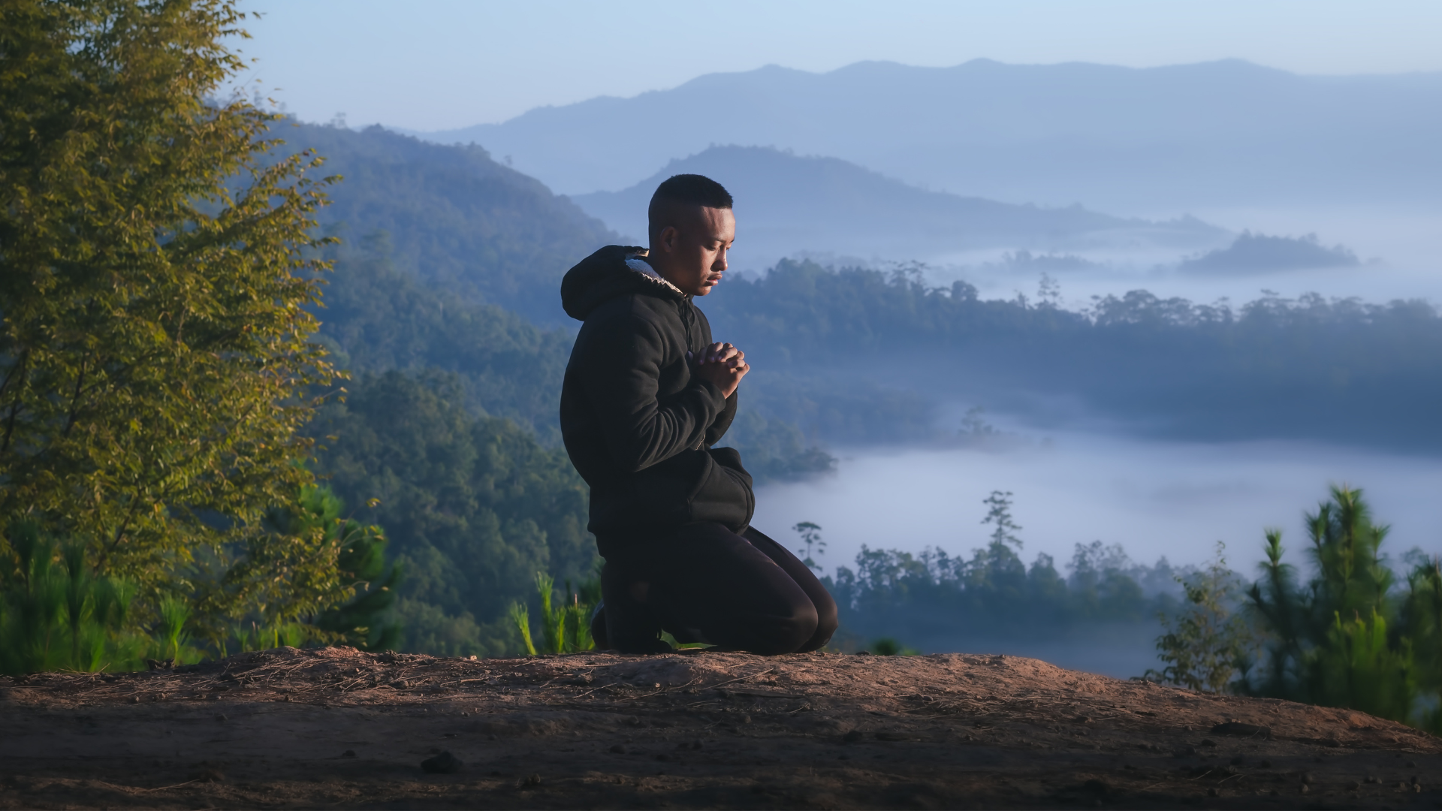
Diante de Sua Sorte Que Decisões José Tomou?

Slide 8
Então seus pensamentos volveram para o Deus de seu pai. Muitas vezes ouvira a história da visão que Jacó tivera quando se retirava de seu lar, como exilado e fugitivo. Como, na hora de necessidade, os anjos de Deus tinham vindo instruí-lo, consolá-lo e protegê-lo. José acreditava que o Deus de seus pais seria o seu Deus. Ali mesmo se entregou então completamente ao Senhor.
Serviria ao Senhor com inteireza de coração; enfrentaria as provações de sua sorte, com coragem, e com fidelidade cumpriria todo o dever. A experiência de um dia foi o ponto decisivo na vida de José. Sua terrível calamidade transformara-o de uma criança mimada em um homem ponderado, corajoso e senhor de si.
Notes:
Então seus pensamentos volveram para o Deus de seu pai. Muitas vezes ouvira a história da visão que Jacó tivera quando se retirava de seu lar, como exilado e fugitivo. Como, na hora de necessidade, os anjos de Deus tinham vindo instruí-lo, consolá-lo e protegê-lo. E aprendera acerca do amor de Deus, provendo um Redentor aos homens. José acreditava que o Deus de seus pais seria o seu Deus. Ali mesmo se entregou então completamente ao Senhor, e orou para que o Guarda de Israel estivesse com ele na terra do exílio.
Serviria ao Senhor com inteireza de coração; enfrentaria as provações de sua sorte, com coragem, e com fidelidade cumpriria todo o dever. A experiência de um dia foi o ponto decisivo na vida de José. Sua terrível calamidade transformara-o de uma criança mimada em um homem ponderado, corajoso e senhor de si.

Slide 9

Como José Se Manteve Puro
Em Meio a Tantas Tentações?

Slide 10
Chegando ao Egito, José foi vendido a Potifar, capitão da guarda do rei, a cujo serviço ficou durante dez anos. Estava em meio da idolatria. O culto aos deuses falsos era rodeado de toda a pompa da realeza, apoiado pela riqueza e cultura da nação mais altamente civilizada então existente. José, todavia, preservou sua simplicidade e fidelidade para com Deus.
As cenas e ruídos do vício estavam ao redor dele; porém, era ele como quem não via e não ouvia. Aos seus pensamentos não permitia ocupar-se com assuntos proibidos. O desejo de alcançar o favor dos egípcios não o poderia fazer esconder os seus princípios. Não se envergonhava da religião de seus pais, e não fazia esforços para esconder o fato de ser adorador de Jeová.
Notes:
Chegando ao Egito, José foi vendido a Potifar, capitão da guarda do rei, a cujo serviço ficou durante dez anos. Estava em meio da idolatria. O culto aos deuses falsos era rodeado de toda a pompa da realeza, apoiado pela riqueza e cultura da nação mais altamente civilizada então existente. José, todavia, preservou sua simplicidade e fidelidade para com Deus.
As cenas e ruídos do vício estavam ao redor dele; porém, era ele como quem não via e não ouvia. Aos seus pensamentos não permitia ocupar-se com assuntos proibidos. O desejo de alcançar o favor dos egípcios não o poderia fazer esconder os seus princípios. Não se envergonhava da religião de seus pais, e não fazia esforços para esconder o fato de ser adorador de Jeová.

Slide 11

Por Que Motivo José Prosperou Tanto?

Slide 12
A confiança de Potifar em José aumentava diariamente, e finalmente o promoveu a seu mordomo, com amplo governo sobre todas as suas posses. Gênesis 39:6.
A assinalada prosperidade de José, não era resultado de um milagre direto; mas sim a sua operosidade, zelo e energia eram coroados pela bênção divina. José atribuía seu êxito ao favor de Deus, e mesmo seu senhor idólatra aceitava isto como o segredo de sua prosperidade sem-par. Deus era glorificado pela fidelidade de Seu servo. Era Seu propósito que em pureza e correção o crente em Deus se mostrasse em assinalado contraste com os adoradores de ídolos — para que assim a luz da graça celestial pudesse resplandecer entre as trevas do paganismo.
Notes:
A confiança de Potifar em José aumentava diariamente, e finalmente o promoveu a seu mordomo, com amplo governo sobre todas as suas posses. “E deixou tudo o que tinha na mão de José, de maneira que de nada sabia do que estava com ele, a não ser do pão que comia”. Gênesis 39:6.
A assinalada prosperidade de José, não era resultado de um milagre direto; mas sim a sua operosidade, zelo e energia eram coroados pela bênção divina. José atribuía seu êxito ao favor de Deus, e mesmo seu senhor idólatra aceitava isto como o segredo de sua prosperidade sem-par. Deus era glorificado pela fidelidade de Seu servo. Era Seu propósito que em pureza e correção o crente em Deus se mostrasse em assinalado contraste com os adoradores de ídolos — para que assim a luz da graça celestial pudesse resplandecer entre as trevas do paganismo.

Slide 13

Que Oportunidades Seculares
Prepararam José Para Seu Futuro?

Slide 14
A gentileza e fidelidade de José ganharam o coração do capitão-mor, o qual veio a considerá-lo como filho, em vez de escravo.
O jovem foi levado em contato com homens de posição e saber, e adquiriu conhecimentos de ciências, línguas e negócios, educação necessária para o futuro primeiro-ministro do Egito.
Notes:
A gentileza e fidelidade de José ganharam o coração do capitão-mor, o qual veio a considerá-lo como filho, em vez de escravo.
O jovem foi levado em contato com homens de posição e saber, e adquiriu conhecimentos de ciências, línguas e negócios, educação necessária para o futuro primeiro-ministro do Egito.

Slide 15

Por Que José Não Caiu Na Sedução de Sua Patroa?

Slide 16
A esposa de seu senhor esforçou-se por seduzir o jovem a transgredir a lei de Deus. José bem sabia qual seria a consequência da resistência. De um lado estavam o encobrimento, os favores e as recompensas; do outro a desgraça, a prisão, a morte talvez. Toda sua vida futura dependia da decisão do momento. Triunfariam os princípios? Seria José ainda fiel a Deus? Com inexprimível ansiedade os anjos olhavam para aquela cena.
A resposta de José revela o poder do princípio religioso. “Como, pois, faria eu este tamanho mal, e pecaria contra Deus?” disse ele. Gênesis 39:9.
Notes:
A esposa de seu senhor esforçou-se por seduzir o jovem a transgredir a lei de Deus. José bem sabia qual seria a consequência da resistência. De um lado estavam o encobrimento, os favores e as recompensas; do outro a desgraça, a prisão, a morte talvez. Toda sua vida futura dependia da decisão do momento. Triunfariam os princípios? Seria José ainda fiel a Deus? Com inexprimível ansiedade os anjos olhavam para aquela cena.
A resposta de José revela o poder do princípio religioso. “Como, pois, faria eu este tamanho mal, e pecaria contra Deus?” disse ele. Gênesis 39:9.

Slide 17
Se acalentássemos uma impressão habitual de que Deus vê e ouve tudo que fazemos e dizemos, e conserva um registro fiel de nossas palavras e ações teríamos receio de pecar. As leis humanas, embora algumas vezes severas, são muitas vezes transgredidas sem que isto seja descoberto, e, portanto, impunemente. Não assim, porém, com a lei de Deus. A mais escura meia-noite não é uma cobertura para o criminoso. Ele pode julgar-se só, mas para cada ação há uma testemunha invisível. Os próprios motivos de seu coração estão patentes à inspeção divina. Cada ato, cada palavra, cada pensamento, é tão distintamente notado como se apenas houvesse uma pessoa no mundo inteiro, e a atenção do Céu nela estivesse centralizada.
Notes:
Se acalentássemos uma impressão habitual de que Deus vê e ouve tudo que fazemos e dizemos, e conserva um registro fiel de nossas palavras e ações, e de que devemos deparar tudo isto, teríamos receio de pecar. As leis humanas, embora algumas vezes severas, são muitas vezes transgredidas sem que isto seja descoberto, e, portanto, impunemente. Não assim, porém, com a lei de Deus. A mais escura meia-noite não é uma cobertura para o criminoso. Ele pode julgar-se só, mas para cada ação há uma testemunha invisível. Os próprios motivos de seu coração estão patentes à inspeção divina. Cada ato, cada palavra, cada pensamento, é tão distintamente notado como se apenas houvesse uma pessoa no mundo inteiro, e a atenção do Céu nela estivesse centralizada.

Slide 18
Sua tentadora vingou-se acusando-o de um crime detestável, e fazendo com que ele fosse lançado na prisão.
Houvesse Potifar acreditado na acusação feita pela esposa, contra José, e teria o jovem hebreu perdido a vida; mas a modéstia e correção que haviam uniformemente caracterizado sua conduta, eram prova de sua inocência; e, contudo, para salvar a reputação da casa de seu senhor, foi entregue à vergonha e ao cativeiro.
Notes:
Sua tentadora vingou-se acusando-o de um crime detestável, e fazendo com que ele fosse lançado na prisão. Houvesse Potifar acreditado na acusação feita pela esposa, contra José, e teria o jovem hebreu perdido a vida; mas a modéstia e correção que haviam uniformemente caracterizado sua conduta, eram prova de sua inocência; e, contudo, para salvar a reputação da casa de seu senhor, foi entregue à vergonha e ao cativeiro.

Slide 19
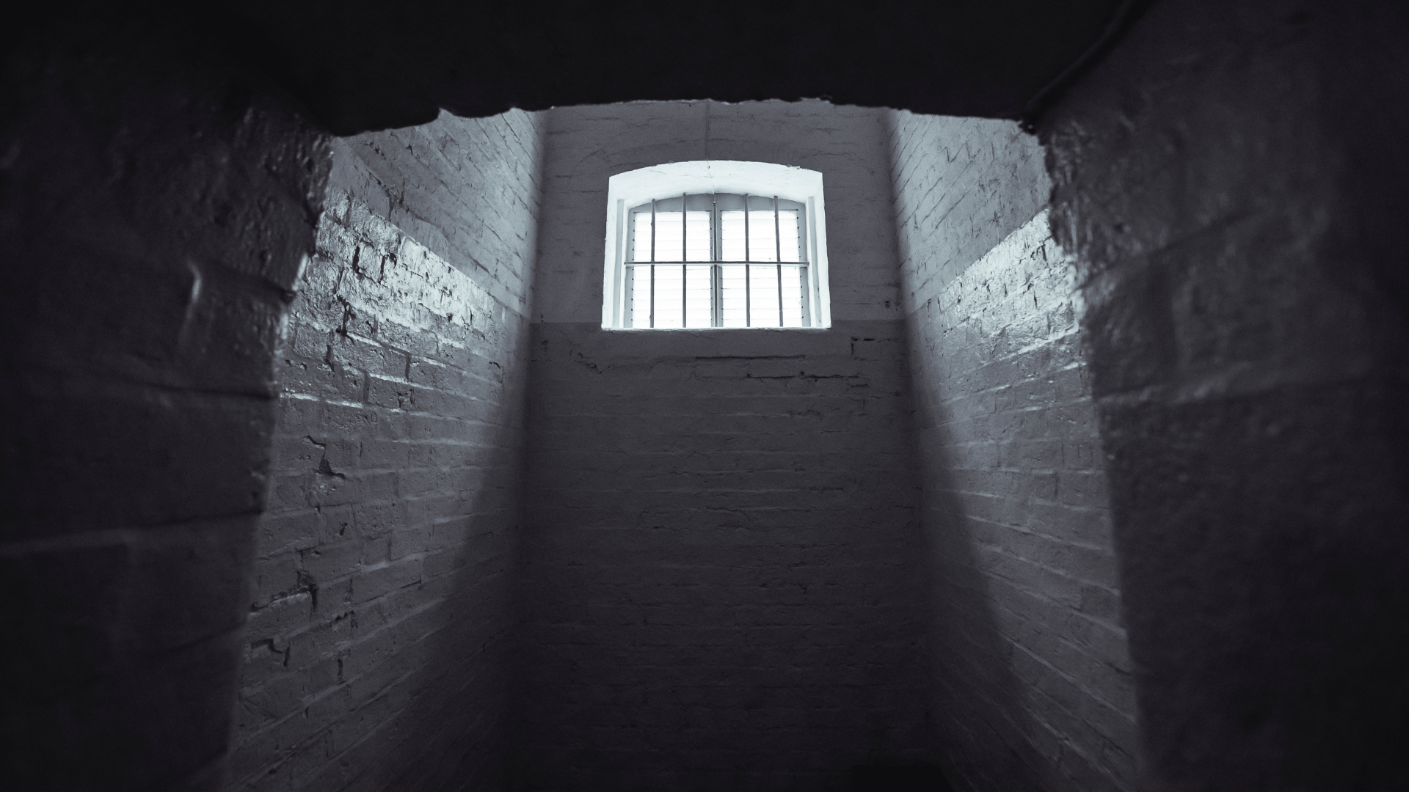
Como José Se Comportou ao Ser Injustiçado
Pelo Patrão e Maltratado Na Cadeia?

Slide 20
A princípio, José foi tratado com grande severidade pelos seus carcereiros. Salmos 105:18, 19. Mas ele reteve com firmeza sua fé e paciência; seus anos de serviço fiel foram pagos da maneira mais cruel, todavia isto não o tornou obstinado ou desconfiado. Tinha a paz que vem de uma inocência consciente, e confiava seu caso a Deus. Não ficava a acalentar as ofensas que recebera, mas esquecia-se de suas tristezas procurando aliviar as de outrem.
Achou uma obra a fazer mesmo na prisão. Deus o estava preparando, na escola da aflição, para maior utilidade, e ele não recusou a necessária disciplina. Testemunhando na prisão os resultados da opressão e tirania, e os efeitos do crime, aprendeu lições de justiça, simpatia e misericórdia, que o prepararam para exercer o poder com sabedoria e compaixão.
Notes:
A princípio, José foi tratado com grande severidade pelos seus carcereiros. Salmos 105:18, 19. Mas o verdadeiro caráter de José resplandece, mesmo nas trevas da masmorra. Ele reteve com firmeza sua fé e paciência; seus anos de serviço fiel foram pagos da maneira mais cruel, todavia isto não o tornou obstinado ou desconfiado. Tinha a paz que vem de uma inocência consciente, e confiava seu caso a Deus. Não ficava a acalentar as ofensas que recebera, mas esquecia-se de suas tristezas procurando aliviar as de outrem.
Achou uma obra a fazer mesmo na prisão. Deus o estava preparando, na escola da aflição, para maior utilidade, e ele não recusou a necessária disciplina. Testemunhando na prisão os resultados da opressão e tirania, e os efeitos do crime, aprendeu lições de justiça, simpatia e misericórdia, que o prepararam para exercer o poder com sabedoria e compaixão.

Slide 21

Que Princípio Norteou José Na Prisão
e Que Lhe Abriu as Portas Para Seu Futuro?

Slide 22
José gradualmente ganhou a confiança do guarda da prisão, e foi-lhe finalmente confiado o cuidado de todos os presos. Foi a parte que ele desempenhou na prisão o que abriu o caminho para a sua prosperidade e honra futura.
Todo o raio de luz que derramamos sobre outrem, reflete-se em nós mesmos. Toda palavra amável e cheia de simpatia proferida aos tristes, todo ato feito para aliviar os oprimidos, e todo dom aos necessitados, se é determinado por um impulso justo, resultará em bênçãos ao doador.
Notes:
José gradualmente ganhou a confiança do guarda da prisão, e foi-lhe finalmente confiado o cuidado de todos os presos. Foi a parte que ele desempenhou na prisão o que abriu o caminho para a sua prosperidade e honra futura. Todo o raio de luz que derramamos sobre outrem, reflete-se em nós mesmos. Toda palavra amável e cheia de simpatia proferida aos tristes, todo ato feito para aliviar os oprimidos, e todo dom aos necessitados, se é determinado por um impulso justo, resultará em bênçãos ao doador.
O padeiro-mor e o copeiro-mor do rei tiveram um sonho notável, de que estavam ansiosos por saber a significação. Tendo cada um relatado o seu sonho, José fê-los saber a significação: em três dias o copeiro seria reintegrado em seu cargo, e daria o copo nas mãos de Faraó, como antes, mas o padeiro-mor seria morto por ordem do rei.

Slide 23
O padeiro-mor e o copeiro-mor do rei tiveram um sonho notável, de que estavam ansiosos por saber a significação. Tendo cada um relatado o seu sonho, José fê-los saber a significação: em três dias o copeiro seria reintegrado em seu cargo, e daria o copo nas mãos de Faraó, como antes, mas o padeiro-mor seria morto por ordem do rei.
O copeiro-mor viu realizar-se o sonho em todos os pormenores; quando, porém, foi restabelecido ao favor real, não mais pensou em seu benfeitor. Durante mais dois anos José ficou como prisioneiro. A esperança que se lhe acendera no coração, morrera; e a todas as outras provações acrescentou-se a amargura da ingratidão.
Notes:
O copeiro-mor viu realizar-se o sonho em todos os pormenores; quando, porém, foi restabelecido ao favor real, não mais pensou em seu benfeitor. Durante mais dois anos José ficou como prisioneiro. A esperança que se lhe acendera no coração, gradualmente morrera; e a todas as outras provações acrescentou-se a amargura da ingratidão.

Slide 24

Por Que Faraó Escolheu José
Para Governar o Egito?

Slide 25
Uma mão divina, porém, estava prestes a abrir as portas da prisão. O rei do Egito teve em uma noite dois sonhos e pareciam prefigurar alguma grande calamidade. Os magos e sábios de seu reino não puderam dar a interpretação. A perplexidade e angústia do rei aumentavam, e o terror espalhou-se por seu palácio.
A agitação geral evocou à mente do copeiro-mor as circunstâncias de seu próprio sonho; com este veio a lembrança de José, e uma compunção de remorso pelo seu esquecimento e ingratidão. Ele informou de pronto ao rei como o seu sonho e o do padeiro-mor foram interpretados por um cativo hebreu, e como se cumpriram as predições.
Notes:
Uma mão divina, porém, estava prestes a abrir as portas da prisão. O rei do Egito teve em uma noite dois sonhos e pareciam prefigurar alguma grande calamidade. Os magos e sábios de seu reino não puderam dar a interpretação. A perplexidade e angústia do rei aumentavam, e o terror espalhou-se por seu palácio. A agitação geral evocou à mente do copeiro-mor as circunstâncias de seu próprio sonho; com este veio a lembrança de José, e uma compunção de remorso pelo seu esquecimento e ingratidão. Ele informou de pronto ao rei como o seu sonho e o do padeiro-mor foram interpretados por um cativo hebreu, e como se cumpriram as predições.

Slide 26
Foi humilhante a Faraó volver dos mágicos e sábios de seu reino para consultar um estrangeiro e escravo; mas estava pronto para aceitar o mais humilde serviço caso pudesse seu espírito perturbado encontrar alívio. Mandaram chamar imediatamente a José.
Haveria sete anos de grande abundância. Campos e hortas produziriam mais abundantemente do que nunca haviam produzido. E este período seria seguido de sete anos de fome. A repetição do sonho era prova tanto da certeza como da proximidade do cumprimento. Gênesis 41:33-36. A interpretação foi tão razoável e coerente, e a política que a mesma recomendava tão sólida e sagaz era, que sua correção não poderia ser posta em dúvida. Mas a quem se poderia confiar a execução do plano?
Notes:
Foi humilhante a Faraó volver dos mágicos e sábios de seu reino para consultar um estrangeiro e escravo; mas estava pronto para aceitar o mais humilde serviço caso pudesse seu espírito perturbado encontrar alívio. Mandaram chamar imediatamente a José.
Haveria sete anos de grande abundância. Campos e hortas produziriam mais abundantemente do que nunca haviam produzido. E este período seria seguido de sete anos de fome. A repetição do sonho era prova tanto da certeza como da proximidade do cumprimento. Gênesis 41:33-36.
A interpretação foi tão razoável e coerente, e a política que a mesma recomendava tão sólida e sagaz era, que sua correção não poderia ser posta em dúvida. Mas a quem se poderia confiar a execução do plano?

Slide 27
Da sabedoria desta escolha dependia a preservação da nação. O rei estava perturbado. Por algum tempo foi considerada a questão desta indicação. Pelo copeiro-mor soubera o rei da sabedoria e prudência demonstradas por José na administração da prisão; era evidente que ele possuía habilidade administrativa em grau preeminente. O copeiro, cheio agora de reprovação a si mesmo, esforçava-se por reparar sua anterior ingratidão, mediante o mais caloroso elogio ao seu benfeitor; e novas indagações feitas pelo rei demonstraram a correção do que referia ele. Era evidente que um poder divino estava com ele, e que ninguém havia entre os ministros de Estado do rei tão habilitado para dirigir os negócios da nação em tal momento crítico. O rei pôs-se em seguida a investir José com as insígnias de seu elevado cargo.
Notes:
Da sabedoria desta escolha dependia a preservação da nação. O rei estava perturbado. Por algum tempo foi considerada a questão desta indicação. Pelo copeiro-mor soubera o rei da sabedoria e prudência demonstradas por José na administração da prisão; era evidente que ele possuía habilidade administrativa em grau preeminente. O copeiro, cheio agora de reprovação a si mesmo, esforçava-se por reparar sua anterior ingratidão, mediante o mais caloroso elogio ao seu benfeitor; e novas indagações feitas pelo rei demonstraram a correção do que referia ele. Era evidente que um poder divino estava com ele, e que ninguém havia entre os ministros de Estado do rei tão habilitado para dirigir os negócios da nação em tal momento crítico.
Esta indicação foi decidida. O rei pôs-se em seguida a investir José com as insígnias de seu elevado cargo.

Slide 28
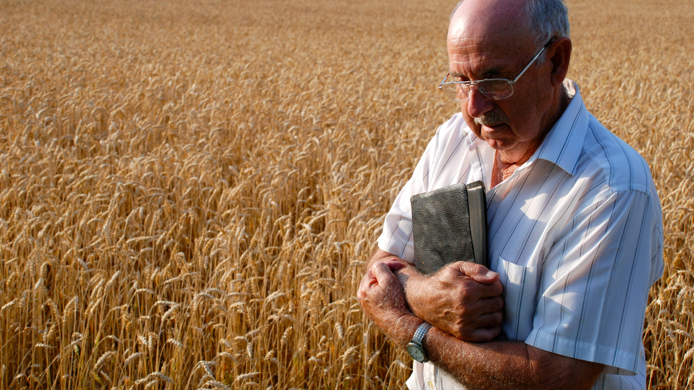
Por Que as Altas Honras
Não Corromperam o Caráter de José?

Slide 29
Do calabouço José foi elevado a governador sobre toda a terra do Egito. Era uma posição de alta honra, e, contudo, assediada de dificuldades e perigo. Ninguém pode ficar a uma elevada altura, isento de perigo. Aqueles que têm mantido sua integridade na vida humilde podem ser arrastados ao abismo pelas tentações que assaltam o êxito e as honras mundanas. Mas o caráter de José resistiu de modo semelhante à prova da adversidade e da prosperidade.
Cria completamente que a mão divina lhe havia dirigido os passos. Por meio de José a atenção do rei e dos grandes homens do Egito foi dirigida ao verdadeiro Deus; e aprenderam a respeitar os princípios revelados na vida e caráter do adorador de Jeová.
Notes:
Do calabouço José foi elevado a governador sobre toda a terra do Egito. Era uma posição de alta honra, e, contudo, assediada de dificuldades e perigo. Ninguém pode ficar a uma elevada altura, isento de perigo. Assim como a tempestade deixa ilesa a humilde flor do vale, ao mesmo tempo em que desarraiga a majestosa árvore no cimo da montanha, também aqueles que têm mantido sua integridade na vida humilde podem ser arrastados ao abismo pelas tentações que assaltam o êxito e as honras mundanas. Mas o caráter de José resistiu de modo semelhante à prova da adversidade e da prosperidade.
Cria completamente que a mão divina lhe havia dirigido os passos, e com uma constante confiança em Deus desempenhava fielmente os deveres de seu cargo. Por meio de José a atenção do rei e dos grandes homens do Egito foi dirigida ao verdadeiro Deus; e, embora se apegassem à sua idolatria, aprenderam a respeitar os princípios revelados na vida e caráter do adorador de Jeová.

Slide 30

Como José Conseguiu Tal Integridade?

Slide 31
Em seus primeiros anos, havia ele consultado o dever em vez da inclinação. Uma vida pura e simples favorecera o desenvolvimento vigoroso tanto das faculdades físicas como das intelectuais. A comunhão com Deus haviam elevado e enobrecido sua natureza espiritual, alargando e fortalecendo o espírito.
A atenção fiel ao dever em todos os postos, desde o mais humilde até o mais elevado, estivera educando toda a faculdade para o seu mais elevado serviço. Aquele que vive de acordo com a vontade do Criador, está a assegurar para si o mais nobre desenvolvimento de caráter. “O temor do Senhor é a sabedoria, e apartar-se do mal é a inteligência”. Jó 28:28.
Notes:
Em seus primeiros anos, havia ele consultado o dever em vez da inclinação. Uma vida pura e simples favorecera o desenvolvimento vigoroso tanto das faculdades físicas como das intelectuais. A comunhão com Deus mediante Suas obras, e a contemplação das grandiosas verdades confiadas aos herdeiros da fé, haviam elevado e enobrecido sua natureza espiritual, alargando e fortalecendo o espírito como nenhum outro estudo o poderia fazer.
A atenção fiel ao dever em todos os postos, desde o mais humilde até o mais elevado, estivera educando toda a faculdade para o seu mais elevado serviço. Aquele que vive de acordo com a vontade do Criador, está a assegurar para si o mais verdadeiro e nobre desenvolvimento de caráter. “O temor do Senhor é a sabedoria, e apartar-se do mal é a inteligência”. Jó 28:28.

Slide 32

Qual é o Valor das Pequenas Coisas
No Desenvolvimento Do Caráter?

Slide 33
Nada com que temos de tratar é realmente pequeno. As circunstâncias variadas que deparamos dia após dia, são destinadas a provar nossa fidelidade, e habilitar-nos a maiores encargos. Pelo apego aos princípios nas transações da vida usual, a mente se habitua a considerar as exigências do dever acima das do prazer e da inclinação. Pela fidelidade naquilo que é o mínimo, adquirem forças para serem fiéis em coisas maiores.
Os mais preciosos dons não são de valor algum a menos que sejam aperfeiçoados. A formação de um caráter nobre é obra de uma vida inteira, e deve ser o resultado de esforço diligente e perseverante. Deus dá as oportunidades; o êxito depende do aproveitamento das mesmas.
Notes:
Poucos há que se compenetram da influência das pequenas coisas da vida sobre o desenvolvimento do caráter. Nada com que temos de tratar é realmente pequeno. As circunstâncias variadas que deparamos dia após dia, são destinadas a provar nossa fidelidade, e habilitar-nos a maiores encargos. Pelo apego aos princípios nas transações da vida usual, a mente se habitua a considerar as exigências do dever acima das do prazer e da inclinação. Pela fidelidade naquilo que é o mínimo, adquirem forças para serem fiéis em coisas maiores.
Os mais preciosos dons não são de valor algum a menos que sejam aperfeiçoados. A formação de um caráter nobre é obra de uma vida inteira, e deve ser o resultado de esforço diligente e perseverante. Deus dá as oportunidades; o êxito depende do aproveitamento das mesmas.

Slide 34

Valorize as Pequenas Coisa da Vida!
Notes:
APELO – Valorize as penas coisas da vida!
INSPIRAÇÃO JUVENIL, 1992-276, CPB, TATUÍ, SP - BACTÉRIAS QUE NOS FAZEM FELIZES
Bactérias são organismos microscópicos que os cientistas não sabem se devem classificar como plantas ou animais. Via de regra, porém, elas são consideradas semelhantes a plantas. As bactérias povoam nosso mundo aos bilhões e bilhões. Mesmo o ar que respiramos é habitado por quantidades fantásticas desses seres minúsculos. Em geral, pensamos em bactérias como sendo organismos nocivos, pois muitas doenças são causadas por elas, tais como pneumonia e outras. E importante considerar, no entanto, o número imensamente maior de bactérias que nos mantêm vivos ou tornam a vida muito mais agradável. Você talvez não possa imaginar, mas milhões e milhões de bactérias vivem em nosso tubo digestivo e não apenas auxiliam a digestão, mas também produzem vitaminas para o corpo. A maioria delas vive nos intestinos e são chamadas "flora intestinal". Flora é outra palavra para vida vegetal. Como você talvez saiba, há vários tipos de vitamina B. Todas elas são importantes para manter-nos saudáveis e felizes. As bactérias que vivem em nosso tubo digestivo fabricam vitamina B para seu próprio uso, mas, como fabricam muito mais do que precisam, ainda sobra grande quantidade para nós. Na verdade, teríamos problemas, se não contássemos com a ajuda desses pequenos seres. Os médicos descobriram que há remédios potentes para matar as bactérias nocivas, causadoras de doenças. Mas eles também descobriram que esses medicamentos, chamados antibióticos, matam também as bactérias boas. Para contrabalançar os efeitos dos antibióticos, os médicos prescrevem às vezes doses adicionais de vitaminas. Logo, porém, o corpo recupera o seu suprimento de flora intestinal, tornando-nos novamente saudáveis e felizes.

